Slide 1


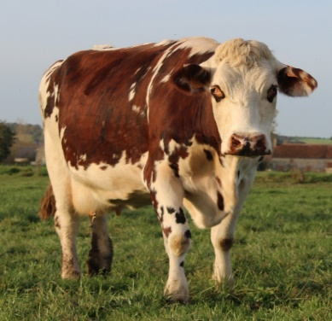
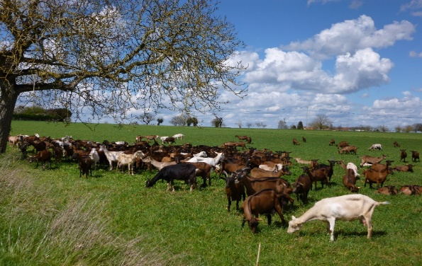
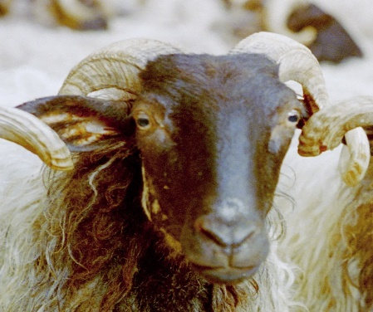

Les chèvres mangent-elles dans nos assiettes ?
CAPRINOV 2020 – Conférence
Bertrand Bluet (CA 36)
Barbara Fança (Idele)
Résultats issus du projet CASDAR ERADAL
Utilisation Efficiente des Ressources Alimentaires en production laitière pour produire des Denrées ALimentaires pour l’homme
© Idele, cniel

Slide 2



Contexte actuel : Nourrir la planète…
Augmentation de la population mondiale
En 2050 : 9 milliards
d’êtres humains sur terre

Slide 3
Contexte actuel : Nourrir la planète…
Augmentation de la population mondiale
Augmentation de la production des filières
En 2050 : 9 milliards
d’êtres humains sur terre
Meilleure utilisation des ressources

Slide 4
Contexte actuel : Nourrir la planète…
Augmentation de la population mondiale
Augmentation de la production des filières
Contexte sociétal
Demandes Variées
Environnement,
Bien être animal…
Compétition alimentaire
En 2050 : 9 milliards
d’êtres humains sur terre
Meilleure utilisation des ressources

Slide 5
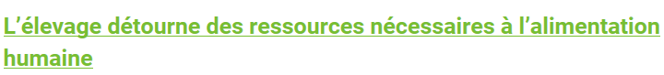

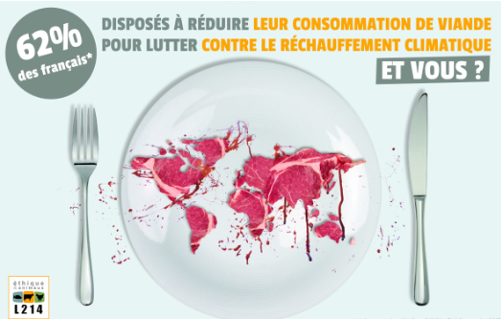

L’élevage décrié pour cause de gaspillage
Activistes…
[Vegetik, 2016]
[Le Monde, 2018]
[L214, 2015]
Scientifiques…
6 kg de protéines végétales pour produire 1 kg de protéines animales
[Pimentel D, 2003]
Notes:
Plusieurs sources : 1, 3 et 5 = activistes. 2 = scientifiques. 4 = médias (reportage le monde).
Position militante et parti pris. Mais tendance qui grandit et à une visibilité dans les médias, notamment au travers d’internet. Facile de trouver des informations de ce genre sans poids scientifiques mais relayées.
Choix de ces illustrations car elles choquent et les détraqueurs de l’élevage jouent ainsi sur la communication.
Objectif = apporter une argumentation et des données objectives.

Slide 6
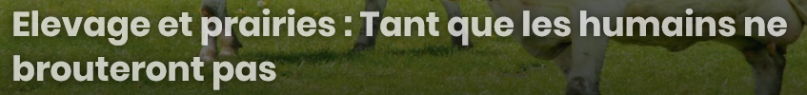
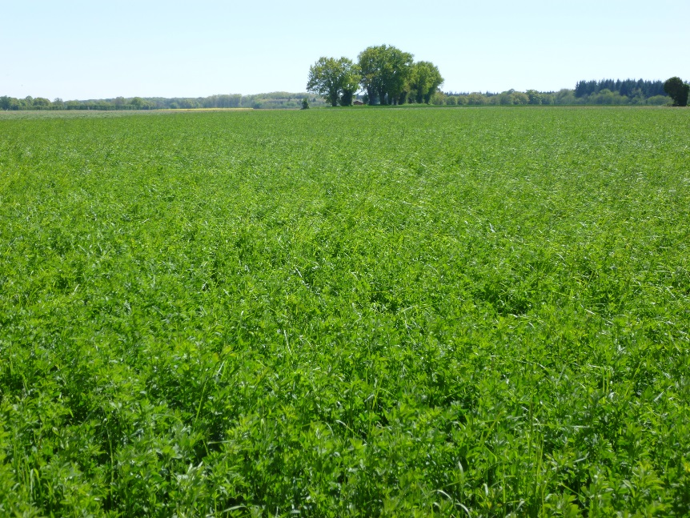
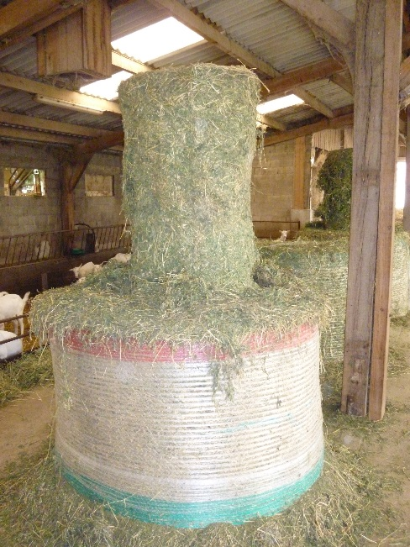
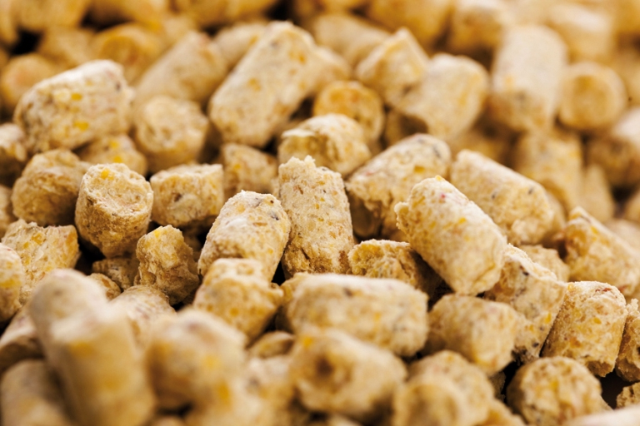
Pourtant l’élevage laitier a des avantages
Paysan breton, 2018
Herbe
Co-produits
Scientifiques…
De 0,6 jusqu’à plus de 2 kg de protéines animales produites pour 1 kg de protéines végétales consommables consommées (Laisse et al., 2017)
Notes:
Valoriser des ressources non consommables par l’homme
Aliments riches en cellulose non digestible par les monogastriques

Slide 7

Le projet CASDAR ERADAL
Evaluer objectivement la contribution des élevages laitiers à la production alimentaire pour l’homme
  Efficience d’utilisation des ressources alimentaires
  Repérer, étudier et décrire des systèmes innovants, efficients et produisant en quantité et qualité
Une étude multifilière et innovante
Créer une dynamique professionnelle
  Groupes de travail
  Diffusion, enseignement

Slide 8
Organisation du projet Casdar ERADAL
Action 1
Caractérisation de l’efficience d’utilisation des ressources alimentaires
Inosys-Réseau d’élevages Nutrition humaine
Action 2
Caractérisation de l’efficience d’utilisation des ressources alimentaires
Groupes techniques
Groupes d’innovation
Action 3
Evaluation de systèmes laitiers et évaluation des pratiques
Fermes expérimentales Lycées agricoles
Action 4
Communication des indicateurs et solutions retenues
Co-construction des solutions Réalisation de la stratégie
8

Slide 9








Animateurs du projet :
  Benoît Rouillé (Idele) – benoit.rouille@idele.fr (animation générale + bovin laitier)
  Barbara Fança (Idele) – barbara.fanca@idele.fr (ovin laitier)
  Jérémie Jost (Idele) et Bertrand Bluet (CA86) – jeremie.jost@idele.fr ou BBluet@indre.chambagri.fr (caprin)
Ce projet est piloté par l’Institut de l’Elevage en partenariat avec :
  Chambre d’agriculture de Normandie
  Ferme expérimentale de La Blanche Maison
  Chambre régionale d’agriculture de Bretagne
  Ferme expérimentale de Trévarez
  BCEL Ouest
  Chambre d’agriculture de l’Indre
  EPL/station expérimentale caprine Le Pradel
  Lycée agricole de Saint-Affrique
  Inra UE FERLUS
  Agrocampus Ouest
  Lycée agricole de Saint-Lô Thère est prestataire de ce projet

Slide 10

Une étude de la base DIAPASON pour 3 filières sur 5 ans (2012 à 2016)
  Une base de données nationale
  Un échantillon nettoyé
1384 données
498 exploitations
Alimentation
5 systèmes
Localisation
Livreurs
847 données
274 exploitations
Fromagers
12 systèmes
Alimentation
343 données
108 exploitations
Localisation
5 systèmes
Conduite

Slide 11
Une étude de la base DIAPASON pour 3 filières sur 5 ans (2012 à 2016)
  Une base de données nationale
  Un échantillon nettoyé
1384 données
498 exploitations
Alimentation
5 systèmes
Localisation
Livreurs
Filière présentée
847 données
274 exploitations
Fromagers
12 systèmes
Alimentation
343 données
108 exploitations
Localisation
5 systèmes
Conduite

Slide 12
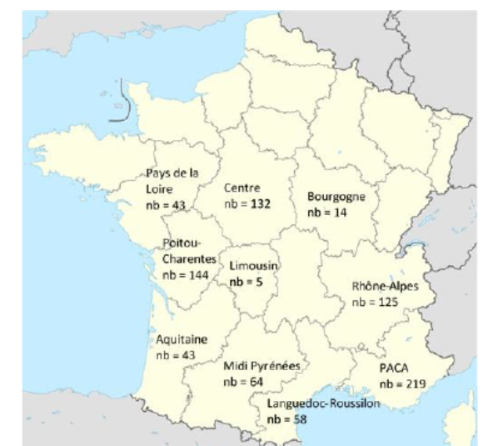


Une étude de la base DIAPASON pour 3 filières sur 5 ans (2012 à 2016)
Livreurs
847 données
274 exploitations
Filière présentée
Fromagers
9 systèmes d’alimentation
Pas représentatif de la ferme caprine française
Ne pas interpréter les moyennes des résultats !
Notes:
BDD nationale renseignée sur le terrain par une multitude d’acteur. Des données manquantes ou erronées sur le total : nettoyage pour disposer d’un échantillon exploitable.
BL : A partir d’un échantillon initial de 1456 unités constitués de 511 exploitations
CA : A partir d’un échantillon initial de 979 unités constitués de 298 exploitations
OL : A partir d’un échantillon initial de de 356 unités constitués de 110 exploitations

Slide 13
Quelle part des protéines consommées par les chèvres est non consommable par l’homme ?

Slide 14
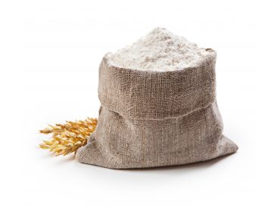
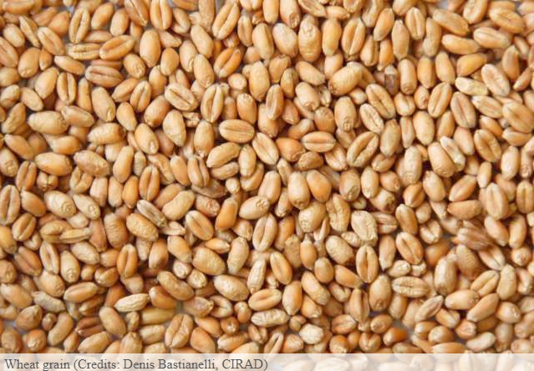
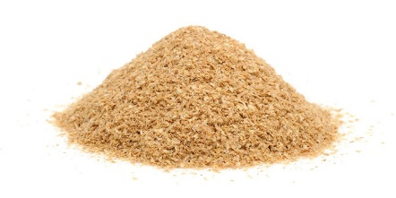
Une part des matières premières végétales sont consommables selon la valorisation actuelle en France
Blé tendre grain
Protéines brutes (100 %)
66 % des PB
Transformation pour l’alimentation humaine
Produits pour l’alimentation humaine
Coproduits
34 % des PB

Slide 15
Une part des matières premières végétales sont consommables selon la valorisation actuelle en France
Blé tendre grain
Protéines brutes (100 %)
66 % des PB
Transformation pour l’alimentation humaine
Produits pour l’alimentation humaine
Coproduits
34 % des PB
66 % des protéines du blé tendre sont « consommables »
« Proportion de Protéines Consommables »

Slide 16
Une part des matières premières végétales sont consommables selon la valorisation actuelle en France
Blé tendre grain
Protéines brutes (100 %)
66 % des PB
Transformation pour l’alimentation humaine
Produits pour l’alimentation humaine
Coproduits
34 % des PB
66 % des protéines du blé tendre sont « consommables »
« Proportion de Protéines Consommables »
  Une valeur par aliment (140 aliments)
  Selon les débouchés et la valorisation actuelle des matières premières végétales en alimentation humaine en France

Slide 17
Une part des matières premières végétales non consommable par l’homme selon la valorisation actuelle en France

Slide 18
Dans les élevages caprins, quelle part des protéines est non consommable par l’homme ?
86 %
Des protéines consommées non consommables par l’homme
Moyenne des élevages – Inosys Réseau d’Elevage

Slide 19



Dans les élevages laitiers, quelle part des protéines est non consommable par l’homme ?
Protéines consommées non consommables par l’homme
89 %
89 %
86 %
1,12
d’EPN
Moyenne des élevages – Inosys Réseau d’Elevage

Slide 20
Les élevages caprins sont-ils producteurs nets de protéines pour l’alimentation humaine ?

Slide 21

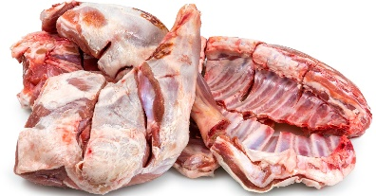
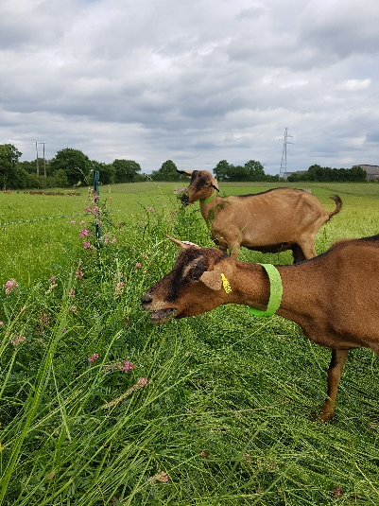
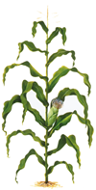
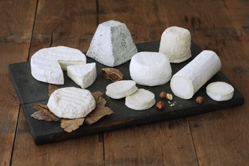





L’efficience de conversion des protéines
Quelle efficience de conversion des protéines ?
Rapport entre les produits et la consommation

Slide 22
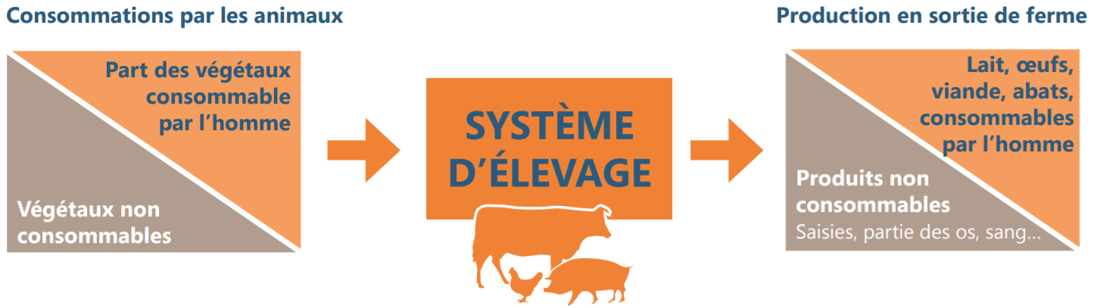

L’Efficience protéique brute, mais encore…
Produits de l’élevage
EPB brute =
Consommations par l’élevage
Source : GIS Elevage Demain, 2017

Slide 23
L’Efficience protéique nette, mais encore…
Produits de l’élevage
Produits de l’élevage
“consommables par l’homme”
EPB brut =
EPN nette =
Consommations par l’élevage
Consommations par l’élevage de végétaux “consommables par l’homme”
PRISE EN COMPTE DES PARTS CONSOMMABLES PAR L’HOMME
Source : GIS Elevage Demain, 2017

Slide 24
L’efficience nette, un indicateur de compétition réelle
Interprétation
Efficience
protéique
nette
= $\frac{\text{kg} \text{de} \text{prot}\text{é}\text{ines} \text{animales}\text{ "}\text{consommables} \text{par} \text{l}\text{′}\text{homme}\text{" }\text{produites}}{\text{kg} \text{de} \text{prot}\text{é}\text{ines} \text{v}\text{é}\text{g}\text{é}\text{tales}\text{ "}\text{consommables} \text{par} \text{l}\text{′}\text{homme}\text{" }\text{consomm}\text{é}\text{es} \text{par} \text{l}\text{′é}\text{levage}}$
EPN protéique nette
Producteur net de protéines pour l’alimentation humaine
1
Equilibre quantitatif
Consommateur net de protéines pour l’alimentation humaine
0

Slide 25
La proportion des protéines consommables (PPC) : un critère à définir
Consommations
Pâture
Ensilage maïs
Blé tendre
0 %
10 %
66 %
66 % des protéines
du blé tendre
sont « consommables »
Notes:
Source interbev
41 % pour les agneaux 44 % pour les VL

Slide 26

La proportion des protéines consommables (PPC) : un critère à définir
Consommations
Productions
Pâture
Ensilage maïs
Blé tendre
Lait
Viande
0 %
10 %
66 %
100 %
~ 50 %
66 % des protéines
du blé tendre
sont « consommables »
~50 % des protéines
du poids vif d’un chevreau sont « consommables »
Notes:
Source interbev
41 % pour les agneaux 44 % pour les VL

Slide 27

Les élevages caprins sont producteurs nets de protéines pour l’alimentation humaine
89 %
Des protéines consommées non consommables par l’homme
1,12
d’EPN
0,15
d’EPB
Il faut 6,7 kg de protéines végétales
pour produire 1 kg de protéines animales
Il faut 0,89 kg de protéines végétales consommable par l’homme
pour produire 1 kg de protéines animales consommable par l’homme
Moyenne des élevages – Inosys Réseau d’Elevage
Notes:
En part d’élevages

Slide 28
Répartition des Efficiences Protéiques Nettes
43 %
65 %
Des élevages
EPN > 1
EPN > 0,8
28
Moyenne des élevages – Inosys Réseau d’Elevage

Slide 29
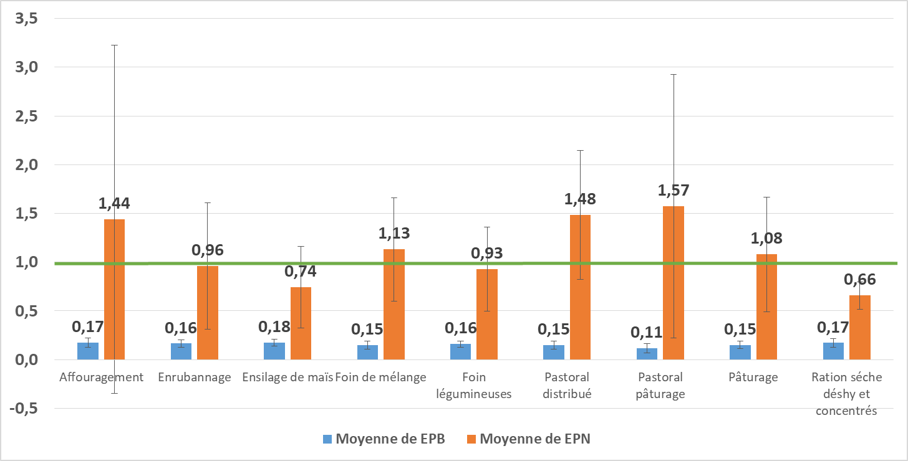
La variabilité intra-système dépasse largement la variabilité inter-systèmes
21

Slide 30
QUELLE EST LA SITUATION dans les filières lait ?
Efficience Protéique Nette des systèmes d’élevage laitiers
1,88
d’EPN
1,16
d’EPN
1,12
d’EPN
L’élevage laitier est producteur net de protéines pour l’alimentation humaine.
Il faut 0,53 kg de protéines végétales consommable par l’homme
pour produire 1 kg de protéines animales consommable par l’homme
Moyenne des élevages – Inosys Réseau d’Elevage

Slide 31
Quels facteurs techniques pour expliquer la variabilité de l’EPN ?

Slide 32
Quels facteurs techniques pour expliquer la variabilité de l’EPN ?
Pas de corrélation majeure entre les facteurs techniques et l’EPN
Dépend des systèmes…
des élevages…
Seulement quelques cohérences (corrélations ~-0,35) :
Quantité de concentré + déshydratés (kg/ch/an)
Quantité de concentré + déshydratés (g/l)

Slide 33
Conclusion
Des systèmes très hétérogènes… Mais des cohérences sur les facteurs techniques, économiques et environnementaux de la variabilité d’EPN.
Pour un système le plus efficient possible :
Diminuer la part des concentrés et aliments à PPC élevée dans la ration en les substituants avec des fourrages de bonne qualité qui minimiseront les coûts d’alimentation achetée,
Réduire le coût de l’alimentation achetée : une bonne autonomie alimentaire avec des coûts de productions maîtrisés et des fourrages de bonne qualité, n’impactera que positivement la marge brute.

Slide 34
Conclusions toutes filières
Un schéma redondant pour toutes les filières confondues
Des systèmes supposés plus efficients grâce à :
Substitution concentrés et aliments à PPC élevée par fourrages et aliments à PPC faible
Meilleure autonomie alimentaire (F et C), avec amélioration qualité fourrages
Sans diminution performances
Des répercussions d’un point de vue économique :
Coûts d’alimentation achetée plus faible,
Meilleure rémunération du lait
Des impacts environnementaux positifs :
- Systèmes pâturants → capables de compenser une grande partie de leurs émissions de GES (stockage de carbone sols)

Slide 35
Quelles suites ?
Une évaluation de la compétition en termes de surfaces
  Distinction des surfaces arables/non arables
  Plusieurs scénarios de rendements
  Travail sur un indicateur
  → Qui produit le plus de protéines consommables ?
Une évaluation de la qualité des protéines produites
  Comparaison qualité de la protéine animale/végétale
  → Couverture des besoins en acides aminés essentiels ?

Slide 36



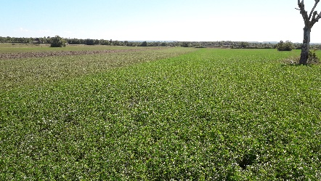
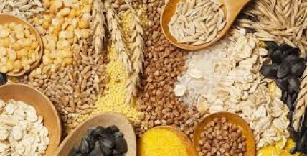
Merci pour votre attention !
Des questions ?

